Slide 1

2022科大讯飞A.I.开发者大赛
基于论文摘要的文本分类与查询性问答
决赛答辩
团队：菜的 [MASK] 明显

Slide 2
目录
一
CONTENTS
团队介绍
二
算法方案解析
三
下阶段优化思路

Slide 3
团队介绍
成员与分工介绍
成员介绍
万凡琦：中山大学计算机专业一年级研究生，研究方向为对话系统、信息检索；
邓景豪：中山大学计算机专业二年级研究生，研究方向为可解释性、对比学习；
分工介绍
万凡琦：主要负责数据处理，微调优化；
邓景豪：主要负责新方案调研探索；

Slide 4
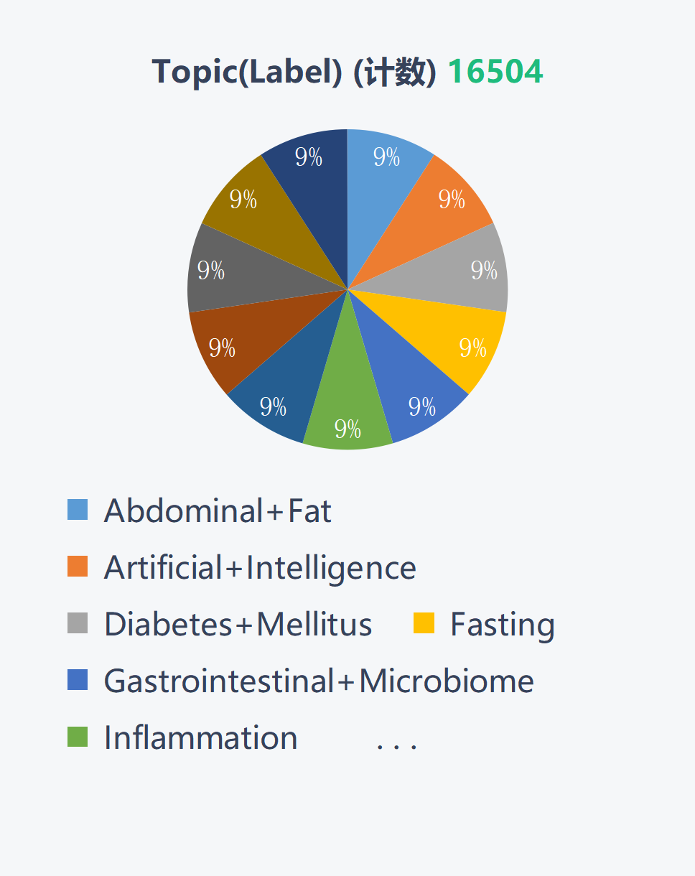
算法方案解析
赛题分析
任务定义
任务：给定论文标题、作者、摘要等信息，输出论文的类别；
难点：论文中具有较多专有名词；且部分样本类别较为模糊；
数据分析
赛题数据包含论文标题，作者，引用，摘要，DOI，以及训练集包含 Topic(Label)；
标题和摘要包含大量论文信息，选用这两部分作为模型输入数据；
其中标题一般较短，摘要一般较长；
最后的 Label 包含11个类别，每个类别有 1500 训练数据，训练数据分布较为均衡；

Slide 5
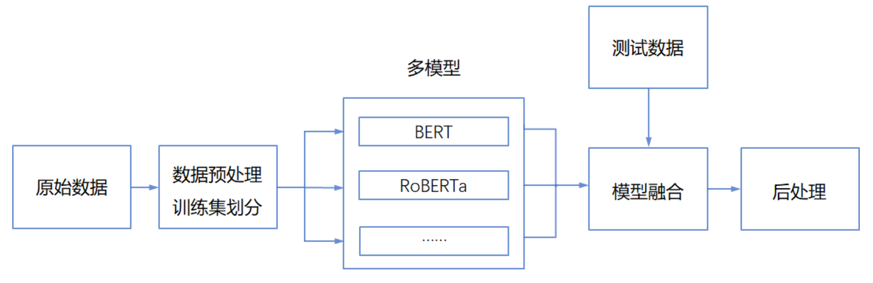
算法方案解析
方法总览

Slide 6
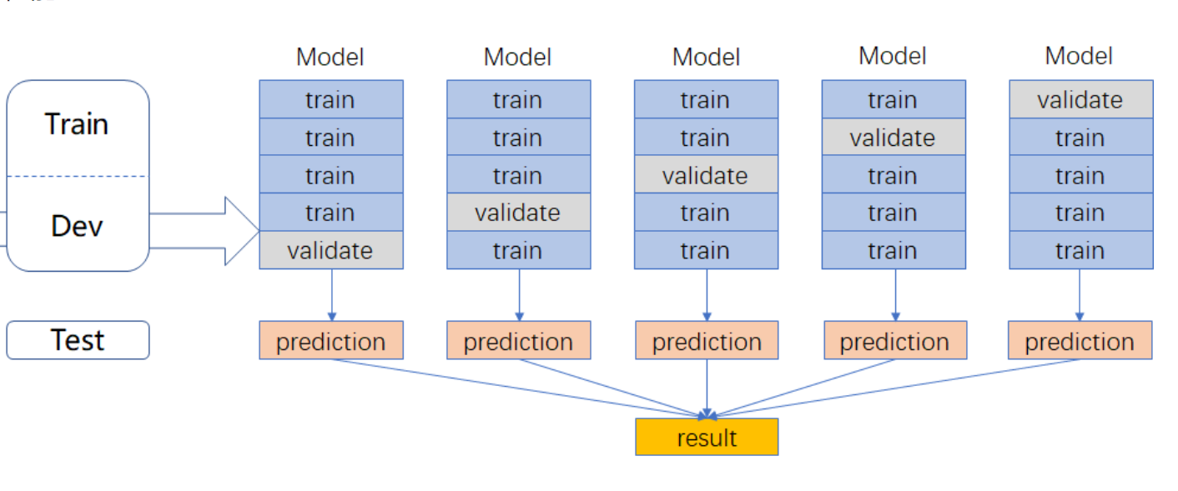
算法方案解析
数据处理
数据制作与清洗
制作：由于训练验证集和测试集数据存在重复，制作了两份数据集，一份不删除训练集中的和测试集重复样本，另一份删除；
清洗：数据较为干净，使用 title 和 abstarct 字段数据删除 \n 换行符后做为模型输入数据；
数据划分
采用 Kfold 交叉验证，用于利用全部数据获取更多信息，同时降低方差提高模型性能；

Slide 7
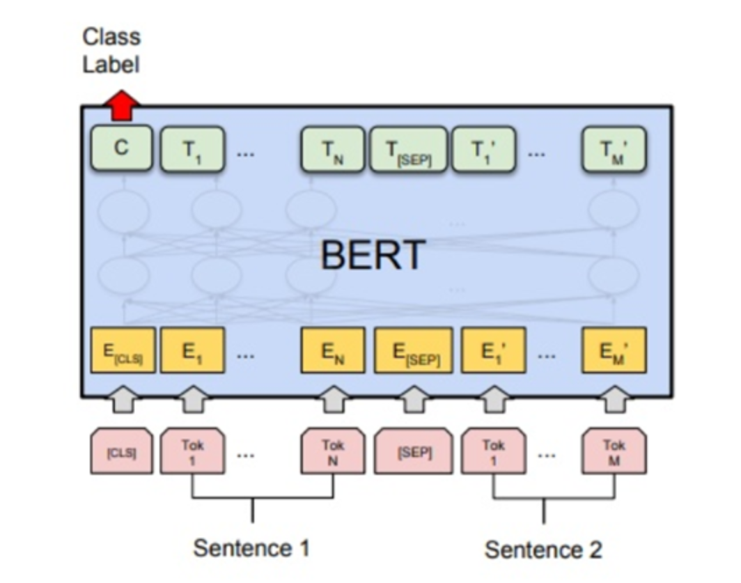
算法方案解析
训练过程
训练过程
整体过程：
将 title 和 abstract 拼接输入预训练模型；
取 cls 位置的隐状态经过分类头，输出预测类别；
使用交叉熵计算损失，优化；
对每个 fold 的数据，使用多个预训练模型进行上述过程；
技巧：
对抗训练^{[1]}；
增大分类层学习率；
线性学习率下降；
Weight Decay；
无效技巧 -- 数据侧：
EDA 数据增强；
Kfold 清理预测标签不一致的样本；
Kfold 构建测试集伪标签加入训练；
使用 DOI、Author 字段；
使用所有 Label 和原数据拼接^{[2]}；
无效技巧 -- 模型训练侧：
EMA；
R-Drop^{[3]}；
Multi-Sample Drop^{[4]}；
预训练模型分层学习率；
学习率 Warmup；
Consine 学习率下降；
Mixup（Embedding 层、中间层、输出层）^{[5]}；
取最后一层隐状态平均作为分类头输入；
使用数据增强数据 MLM 继续预训练^{[6]}；
使用 Prompt 分类^{[7]}；
[1] Adversarial Training Methods for Semi-Supervised Text Classification. ICLR 2017
[2] Fusing Label Embedding into BERT: An Efficient Improvement for Text Classification. ACL 2021
[3] R-Drop: Regularized Dropout for Neural Networks. NIPS 2021
[4] Multi-Sample Dropout for Accelerated Training and Better Generalization.
[5] mixup: Beyond Empirical Risk Minimization. ICLR 2018
[6] Don't Stop Pretraining: Adapt Language Models to Domains and Tasks. ACL 2020
[7] Making Pre-trained Language Models Better Few-shot Learners. ACL 2021

Slide 8
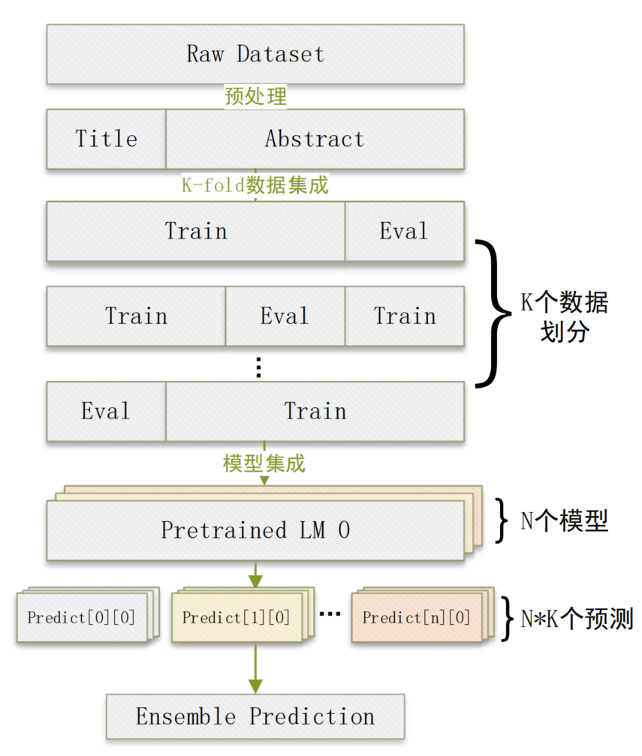
算法方案解析
预测过程
预测过程
整体过程：
每个预训练模型对应的 K-fold 模型预测结果投票；
多个预训练模型的预测结果使用线上分数加权投票；
后处理：
动机：由于训练测试集中存在重复样本，我们首先使用训练集标注作为测试集这部分数据的预测结果，但分数相较于修改前下降，且观察得出这部分样本标注较为容易混淆，所以可以得出结论，这部分样本标注基本不正确；
方法：在预测时，对于这部分样本，使用预测 logits 第二大的标签作为最终结果；

Slide 9
算法方案解析
实验
主实验
Model | Tricks | ACC
BioLinkBERT-large | drop-overlap, kfold, linear-lr, classifier-lr, fgm | 94.151
biobert-base-cased-v1.2 | drop-overlap, kfold, linear-lr, classifier-lr, fgm | 93.912
BioLinkBERT-large | kfold, linear-lr, classifier-lr, fgm | 93.864
biobert-base-cased-v1.2 | kfold, linear-lr, classifier-lr, fgm | 93.864
BiomedNLP-PubMedBERT-base-uncased-abstract | kfold, linear-lr, classifier-lr, fgm | 93.672
deberta-base | kfold, linear-lr, classifier-lr, fgm | 93.672
Model_Ensemble |  | 94.247(+0.096)
Model_Ensemble | predict-top2 | 96.692(+2.541)

Slide 10
算法方案解析
实验
tricks 分析实验
Model | ACC
bert-base-cased | 92.953
bert-base-cased+wd-0.01+linear-scheduler | 93.193(+0.24)
bert-base-cased+wd-0.01+linear-scheduler+classifier-lr | 93.43(+0.477)
bert-base-cased+wd-0.01+linear-scheduler+classifier-lr+fgm | 93.62(+0.667)

Slide 11
下阶段优化思路
未来展望
优化思路
针对数据容易混淆问题，可以设计层次分类模块；
可以尝试更多的数据增强策略，如回译等；
可以针对专有名词较多这一问题，设计更加合适的预训练策略；

Slide 12
交流与讨论

